Slide 1
Pythonの教科書
by 大家 慧士(20入)

Slide 2
これが章
1 はじめに
1.1 進め方
この資料は教科書のようなものだと考えてください。
プログラミングの勉強はなるべく目標をもって、絶対に手を動かして進めてください。
章ごとに読み進めてください、章を読んだらその章で得た知識でなにかコードを書いてみてください。
わからないことがあったら、
「ネットで調べる→先輩に聞く」
ってかんじで進めてください。
この資料を見て、改善してほしいところや文句がありましたら、大家に言ってください。

Slide 3
1 はじめに
1.2 Pythonとは
Pythonとはプログラミング言語のひとつです。
Pythonの特徴には
計算が得意(AI, 最適化などにも使われている)
書くのが簡単(簡単すぎてPythonを勉強してからCを勉強
しようとすると拒絶反応が出るので注意)
ライブラリ(便利な道具)が充実している
情報がネットにたくさん載っている
大家が使っている
などがあります。

Slide 4
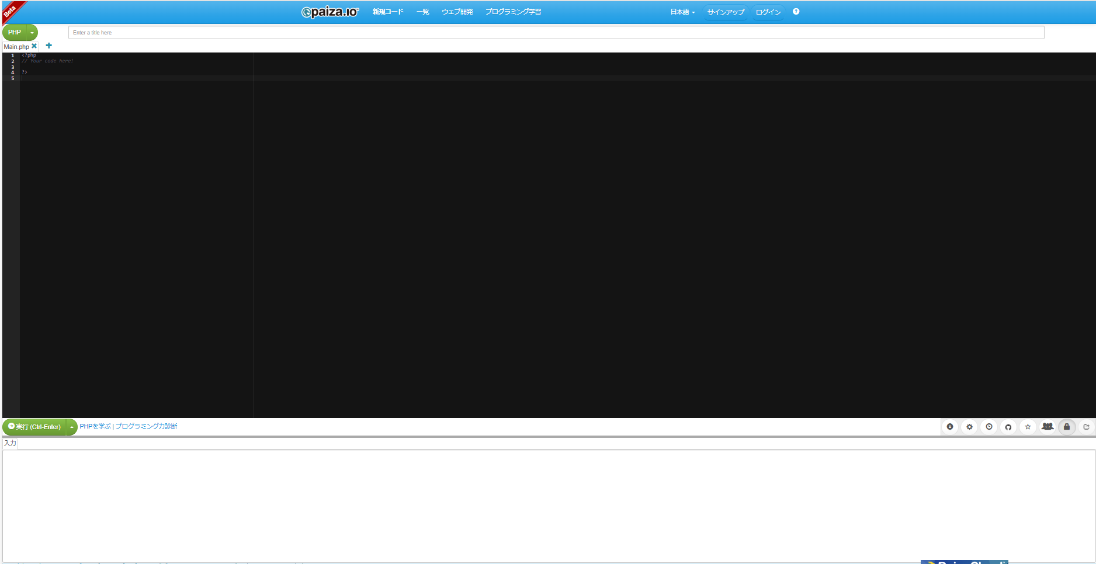
2 環境準備
2.1 とりあえず動かしたい人
↓のサイトを開いてください
Online PHP Editor | ブラウザでプログラミング・実行ができる「オンライン実行環境」| paiza.IO
ここをPython3にする
ここで実行できる

Slide 5
2 環境準備
2.2 自分のPCで開きたい場合(個人的にはこっちがオススメ)
↓のサイトを参考にPythonとVSCodeをインストールして下さい
Pythonのインストール: Visual Studio Code でPython入門 【Windows編】 - python.jp
Visual Studio Codeのインストール: Visual Studio Code でPython入門 【Windows編】 - python.jp

Slide 6
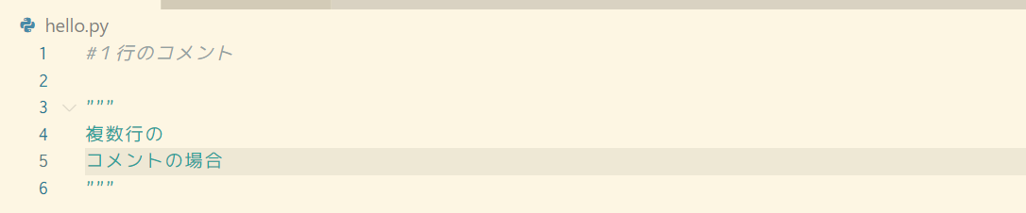
3 コメント
コメントとはプログラミングで用いるメモのようなものです。
書いても書かなくてもプログラムの挙動に変化はありません。
※書くと他の人がコードを読みやすくなるので書くことを
オススメします。
#だと、その行がコメントになります
””” と”””に挟まれ場所がコメントとなります

Slide 7
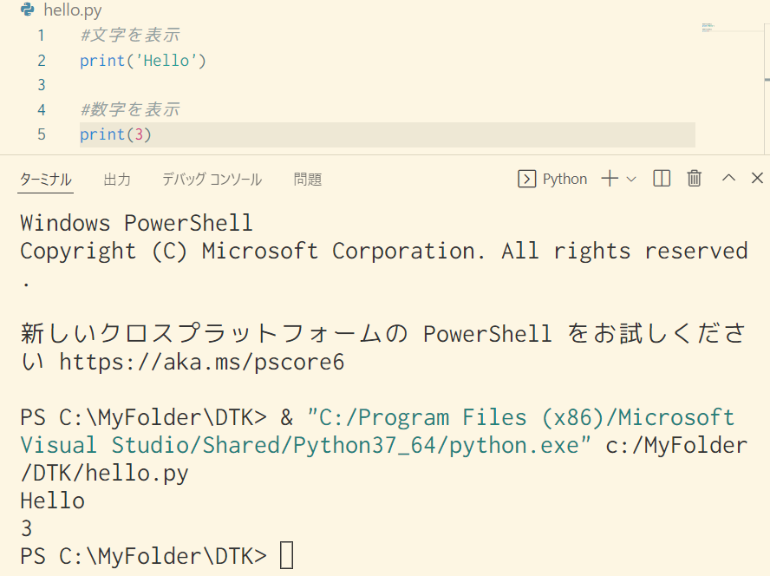
4 出力
何かを出力したいときはprintを使います。
構文
print(入力したい文字)
ここに出力内容が表示されています。

Slide 8
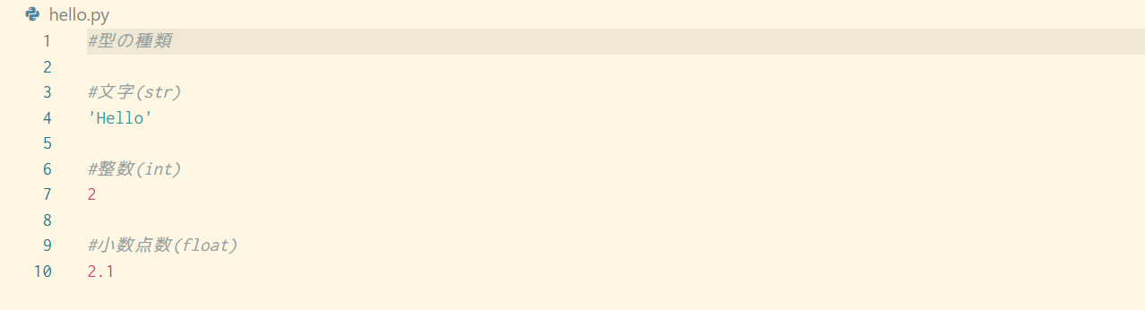
5 型・変数
型の種類は3つあります。
型によって使い方が異なってくるので気を付けましょう。
↓数字(int)を文字(str)に変化させています(ほかの変換もできます)

Slide 9
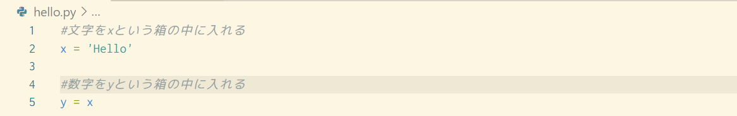

5 型・変数
構文(変数の定義)
変数とは名前の付いた箱のようなものです。
箱の中に文字や数字を入れるには下のようにします。
変数名 ＝ 入れたいもの
イメージ
３
Ｘ

Slide 10
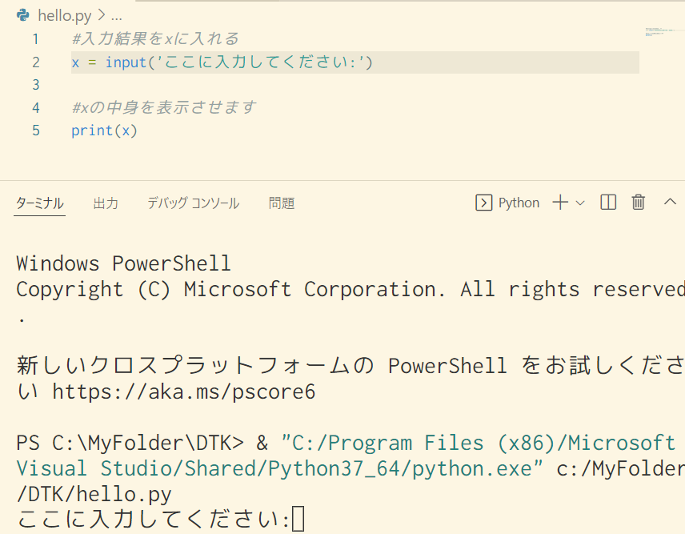
6 入力
ここでは入力することができます。
入力することで出力を変化させることができます。
inputを使うとターミナルに入力する場所が現れます。

Slide 11
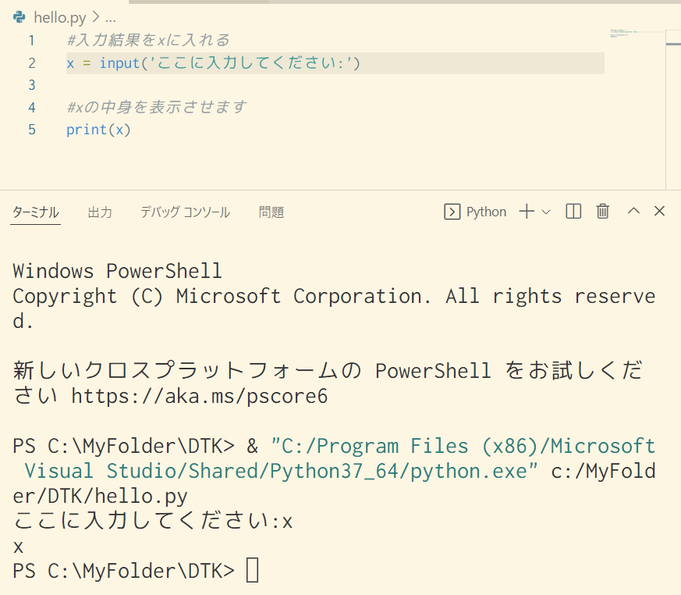
6 入力
先ほどの入力の場所に x を入れてみましょう。
xを入力しました。
入力結果を出力するようにしていたので、
xが出力されています。

Slide 12
7 四則演算
ここでは計算します、下は計算の種類です。
記号 | 役割 | 記号 | 役割
+ | 足し算 | ** | 累乗
- | 引き算 | // | 割り算(切り捨て)
* | 掛け算 | ％ | 割り算のあまり
/ | 割り算

Slide 13
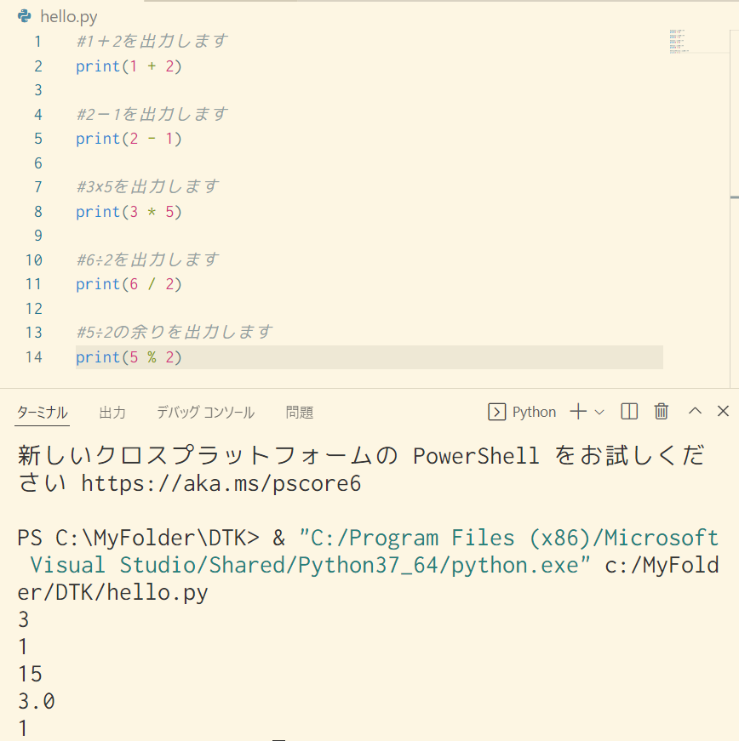
7 四則演算
プログラムで書くと下のようになります。
コード
出力

Slide 14

8 条件分岐(if文)
if文とは条件式がTrueかFalseのときで実行内容が変わります。
下の構文だと「条件式がTrue(正しい)なら「条件に合ったとき」の方が実行されます。
逆に条件式がFalse(間違い)なら「条件に合わなかったとき」の方が実行されます。
条件式
構文
if 条件式:
条件式が合っているとき
else:
条件式が合っていないとき
if
else

Slide 15
8 条件分岐(if文)
また、条件式には下のようなものがあります。
式 | 内容 | 式 | 内容
A == B | AとBが同じ | A <= B | AはB以下
A != B | AとBが違う | A >= B | AはB以上
A < B | AはBより低い
A > B | AはBより高い

Slide 16
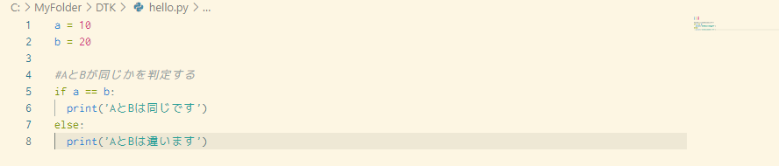
8 条件分岐(if文)
プログラムで書くと下のようになります。
コード
出力

Slide 17

8 条件分岐(if文)
elifを使うと条件式を複数使えます。
また、elifは何回も使うことができます。
構文
elif
elif
elif
if 条件式1:
条件式1が合っているとき
elif 条件式2:
条件式1が合っていなくて、
条件式2が合っているとき
else:
条件式がどちらも合っていないとき
if
else

Slide 18
9 データ構造
9.1 list型(配列)
list型はデータを複数扱うことができます。
構文(listの定義)
変数名 = [保存したいもの,保存したいもの,保存したいもの]
データを取り出すときは何番目を取り出したいかを宣言します。
構文(listからデータを取り出し)
変数名[取り出したい番号]

Slide 19
9 データ構造
イメージでいうとa(引き出し)のそれぞれの場所に保存したいものを入れることができる。
保存したいもの
保存したいもの
保存したいもの
保存したいもの
保存したいもの
aという
引き出し
a[0]
a[1]
a[1]
a[3]
a[4]
a[5]
a[6]

Slide 20
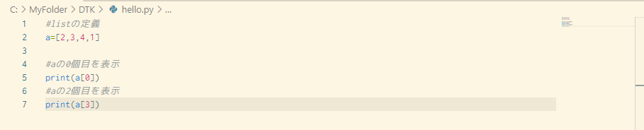
9 データ構造
プログラムで書くと下のようになります。
コード
出力

Slide 21
9 データ構造
9.2 dict型
dict型はデータを辞書のように扱うことができます。
構文(dictの定義)
変数名 = {キーA:保存したいものA, キーB:保存したいものB}
対応
対応
データを取り出すときは取り出したいものに対応するキーを宣言します。
構文(dictからデータを取り出し)
変数名[キーA]

Slide 22

9 データ構造
イメージでいうとリストの呼び出し方をキーに変えたものです。※リスト内でキーの同じものは一つだけです。
list型
dict型
1個目をください
電20-36をください
list
dict
1個目は
「おおや」
です
電20-36は「おおや」
です

Slide 23
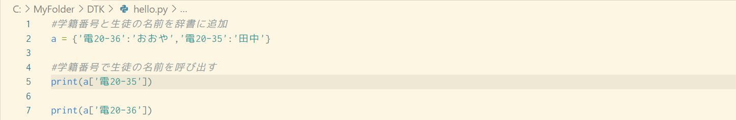
9 データ構造
プログラムで書くと下のようになります。
コード
出力

Slide 24
9 データ構造
9.3 多次元配列
listの中にlistを入れることができます。
構文(2次元のlistの定義)
変数名 = [[保存したいものA,保存したいものB],
[保存したいものC, 保存したいものD]]
イメージ
変数名 | [0] | [1]
変数名[0] | 保存したいものA | 保存したいものB
変数名[1] | 保存したいものC | 保存したいものD

Slide 25
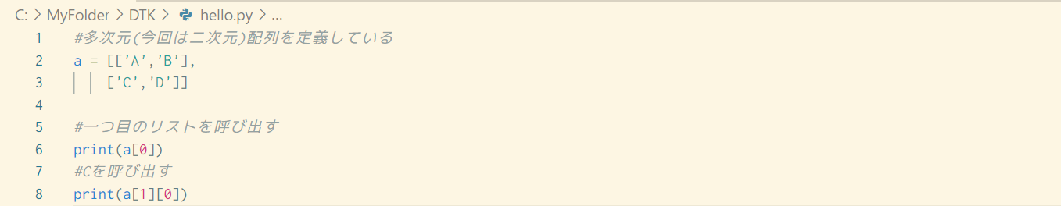
9 データ構造
これは使ってみないとすこし理解が難しいです。
コード
出力

Slide 26
10 ループ
10.1 for文
for文はリストの中身を一つずつ取り出して変数に入れます。
取り出すごとにループの中を実行します。
構文
for 変数名 in リスト:
ループ内で実行したいこと
forを使うときにはよくrangeを使うことがあります。
rangeを使うと特定の回数、ループを実行できます。

Slide 27
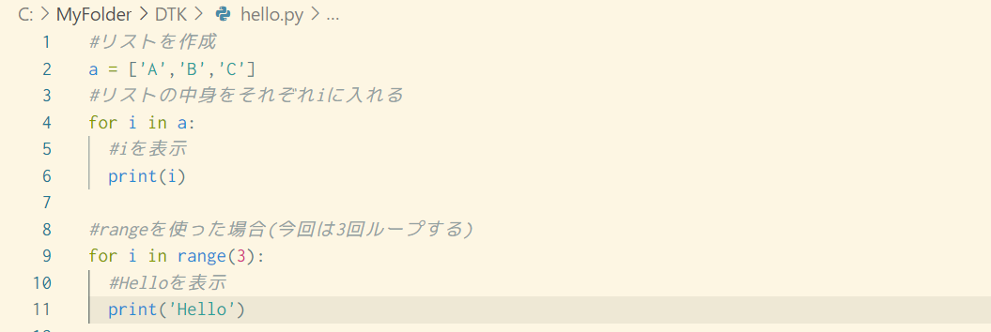
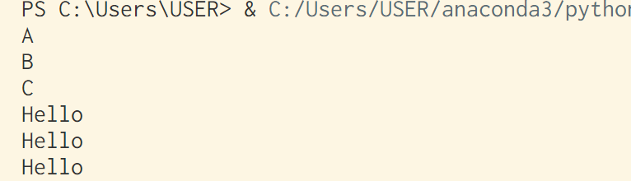
10 ループ
プログラムで書くと下のようになります。
コード
出力
rangeの中が3なのでprintが3回実行されます。

Slide 28
10 ループ
10.2 while文
while文は()の中に条件式を入れます。それが成り立っているときだけループが繰り返されます。
構文
while(条件式):
ループ内で実行したいこと
条件式の場所にTrueを入れると無限にループが実行されます。

Slide 29
10 ループ
構文
while(Ture):
ループ内で実行したいこと
このままでは無限にループしてしまいます。
そこでループ文内で使うとそのループを強制的に終了することができる、breakを使います。
これはforでもwhileでもどっちでも使うことができます。

Slide 30
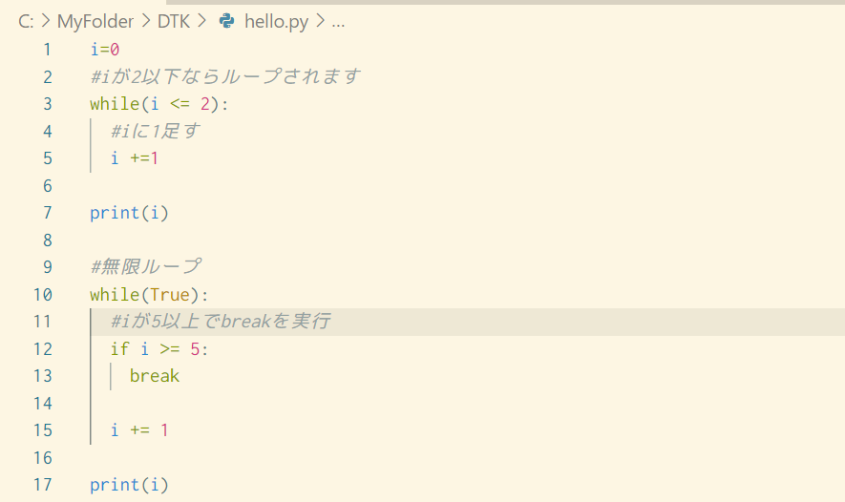
10 ループ
プログラムで書くと下のようになります。
コード
出力

Slide 31
11 関数
関数とは特定の処理をしてくれる機能のことです。
構文(関数の定義)
def 変数名(引数1,引数2):
関数内でやりたい処理
return 返り値
引数:関数に与える情報
返り値:関数を呼び出したときに返ってくる値
構文(関数の呼び出し)
変数名(引数1,引数2)

Slide 32
11 関数
例えば２つの値を与えるとその２つの値の積が返ってくる掛け算の関数を実装したとします。するとその関数を呼び出すたびに掛け算をしてくれます。
イメージ
3と4を掛け算してください
5と5を掛け算してください
掛け算
関数
掛け算
関数
結果は12です
結果は25です

Slide 33
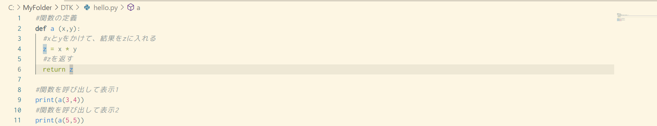
11 関数
プログラムで書くと下のようになります。(コードについては次のページに詳しく書いています。)
コード
出力

Slide 34
11 関数
コードをよく見てみましょう。
書いてある番号は処理の順番です。
1 呼び出す前に関数を定義しましょう
3 引数のx(3)とy(4)をかけてzに入れて、
returnでzを呼び出された場所に返す。
4 返ってきた値を表示
2 関数を呼び出して引数のxに3、yに4を入れる。

Slide 35
EX 読み終わった方へ
お疲れさまでした。あなたはPythonの基礎を習得しました。あとは下のコードを実行してください。
a = input(‘あなたの今の状況:’)
if a== ‘Pythonでやりたいことがある’:
やりたいことについて調べる
elif a== ‘Python使い方が不安’:
atcodaをPythonでやってみる
else:
先輩に聞いてみる

